Slide 1
Жемчуг
4 Д

Slide 2
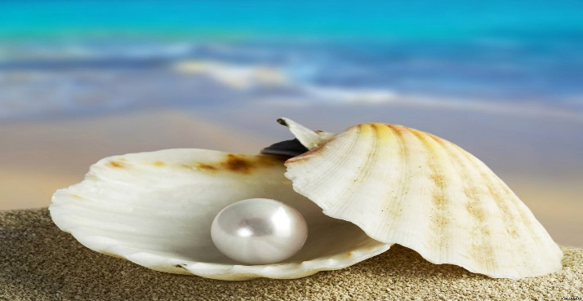
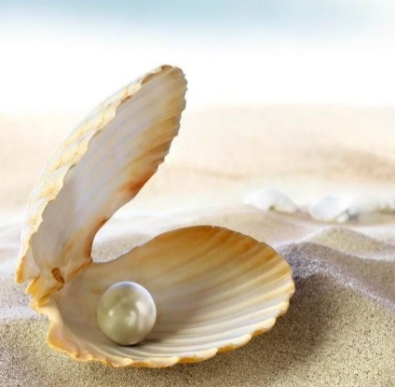
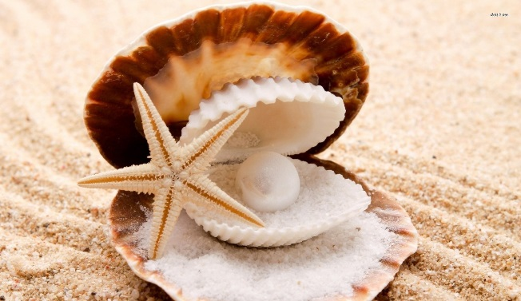
Откуда появляется жемчуг.
Жемчуг необычен тем, что имеет животное происхождение. Он образуется не в недрах планеты, подобно алмазам, сапфирам или изумрудам. Жемчужины формируются, растут и развиваются в раковинах двустворчатых моллюсков. Однако не в каждой раковине можно найти такую драгоценность. Почему так происходит? Виной всему случайность и способность моллюска приспосабливаться к внешним угрозам.

Slide 3
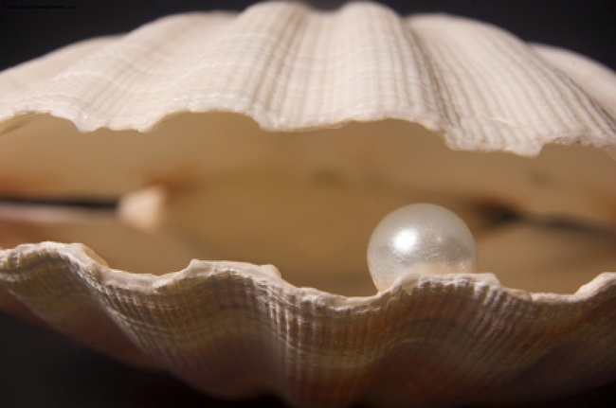
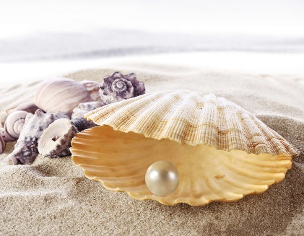
Физические свойства:
а) цвет. Известно более 6000 лет, очень ценился в Древнем Египте, цвет белый с оттенками (самые ценные имеют голубой и розовый оттенок), золотистый, серебристый, зеленый, черный, радужный, б) твердость равна 31,5-4 по шкале Mоса, в) плотность черных жемчужин ниже, чем плотность обычного природного жемчуга от 2,61 до 2,69. Нормальная величина плотности жемчужин из Персидского залива равна 2,175 и 9%, г) непрозрачен.

Slide 4
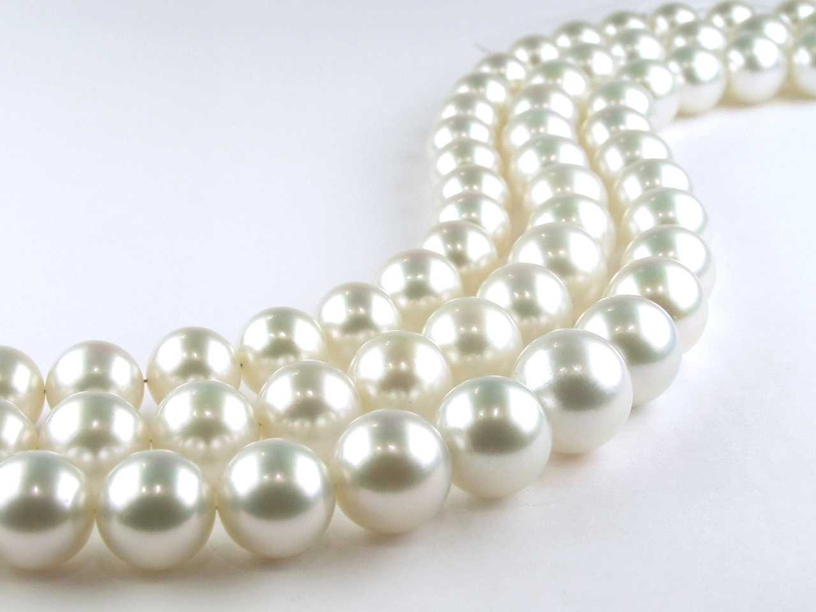
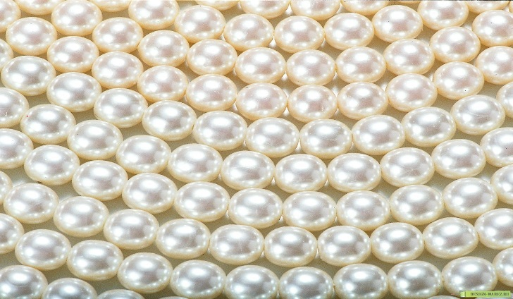
Оценки жемчуга:
Цвет.
Определяется визуально под лампой дневного света, либо при естественном освещении. Фоновые подложки используются белого или очень светло-серого цвета. Цвет жемчужины зависит от того, в каком моллюске она выросла и от окружающей среды (температура и солёность воды).
Блеск.
Чем сильнее блеск, тем ценнее жемчужина. Блеск определяется тем, насколько хорошо свет отражается от поверхности жемчужины. Ещё он зависит от времени года — в зимнее время слои перламутра самые тонкие и плотные, а летом — слои более толстые (рыхлые) с меньшим блеском.

Slide 5
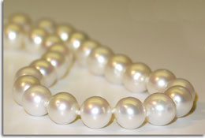
О жемчуге:
Жемчуг... Это слово ассоциируется с гладкими блестящими драгоценными комочками, спрятанными в устрицах, обитающих под толщей морских вод. Жемчуг - больше, чем просто предмет украшения. С древнейших времён жемчуг считали одним из самых красивых камней, обладающим магическими свойствами. Сегодня украшения из жемчуга являются основным элементом гардероба любой женщины. Всегда стильный и женственный, жемчуг способен добавить новых красок в палитру любого направления женской моды.

Slide 6
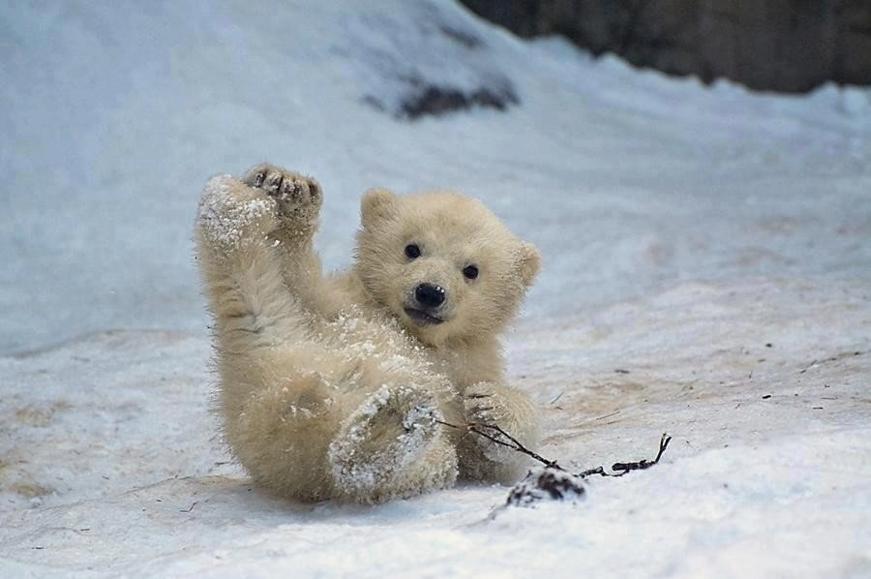
Спасибо за внимание!!!

